Slide 1

Социально значимый проект «Взлетная полоса»
МБОУ «ЛИЦЕЙ №1 ЗМР РТ»
Отряд «Доброхоты»
Руководитель проекта: Ефимова Е.П.

Slide 2
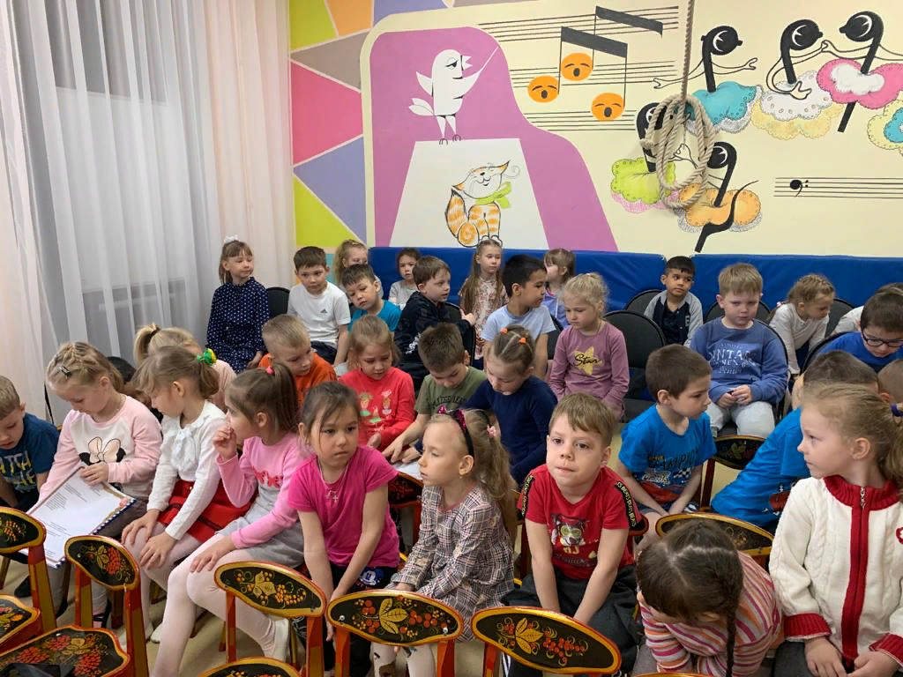
ТЕМА ПРОЕКТА
Проект необходим для детей дошкольного возраста ,так как это оптимальный этап в развитии экологической культуры подрастающего поколения.
У данной целевой группы с формулируется экологическая грамотность и бережное отношение к окружающей среде .
ФИО автора идеи

Slide 3
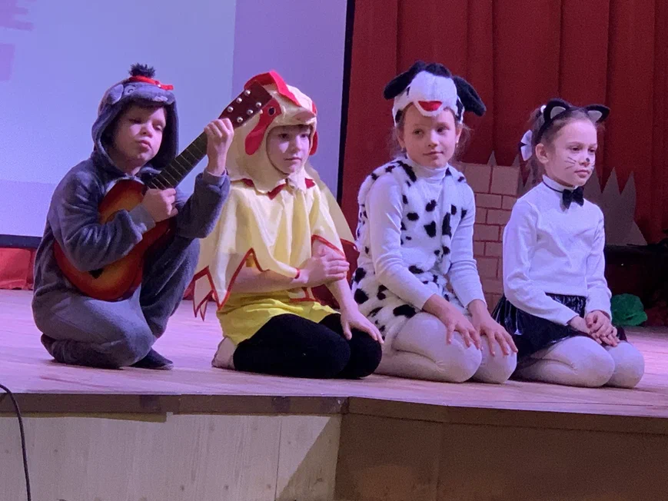
ТЕМА ПРОЕКТА
Суть проекта
Театрализованная деятельность – это форма образования и воспитания детей.
Начиная с детского сада детей надо учить культурному обращению со средой обитания, помочь им ощущать тесную связь человека и природы, экологии и экономики.
Мы планируем провести акции по отказу от пакетов и одноразовой посуды.
ФИО автора идеи

Slide 4
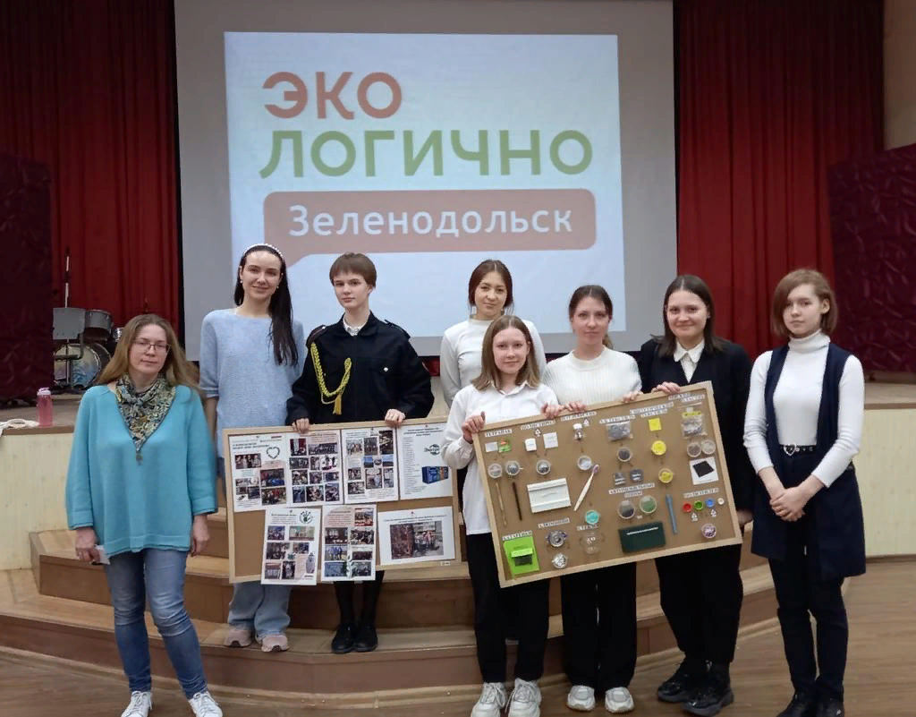
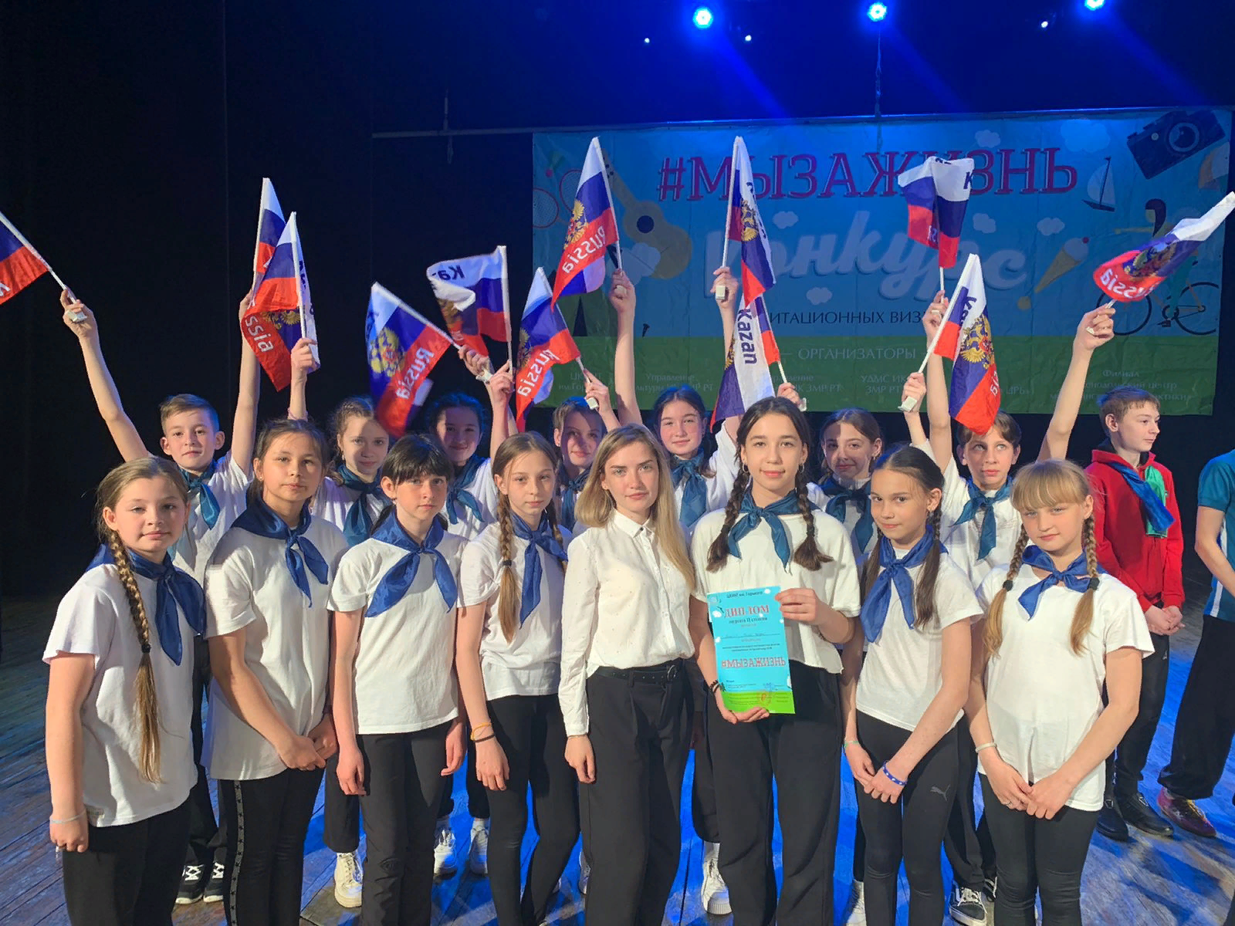
ТЕМА ПРОЕКТА
4 Партнеры проекта
КОМАНДА ПРОЕКТА
Волонтеры, целевая группа, руководитель,
педагоги, родители ,партнеры
ФИО автора идеи

Slide 5

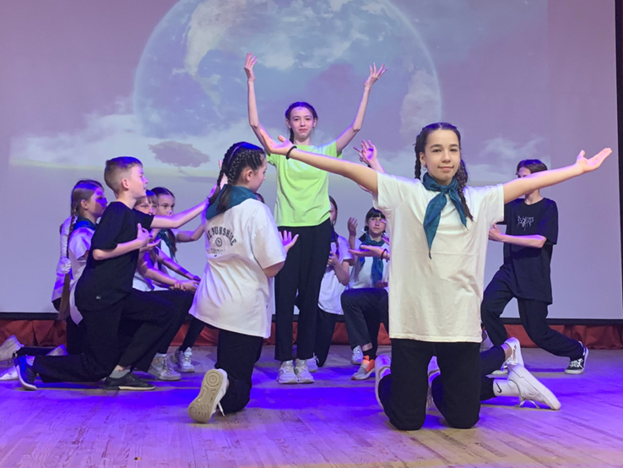
ТЕМА ПРОЕКТА
Мы разработали:
1)Вред пластика для окружающей среды.
2)Большой вред для маленькой батарейки
3)В чем смысл раздельный сбор мусора
ФИО автора идеи
Содержание
театрализованных постановок
Флешмоб
«сохрани планету»
Макет брошюры
-брошюру
-флешмоб
-содержание театрализованных постановок

Slide 6
ТЕМА ПРОЕКТА
Ожидаемые результаты и социальный эффект. Перспективы дальнейшего развития проекта.
Ожидаемые результаты
Количественные результаты |  | Качественные результаты и способы их измерения
Наименование показателя | Значение
Количество вовлеченных детей и родителей | Переработка мусора во вторичное сырье | Сознательное отношение к утилизации и раздельного сбора мусора. Включение родителей в процесс экологического воспитания дошкольников. Активизировать систему работы с родителями и общественностью по формированию ответственного отношения к природе в целом
Количество проведенных мероприятий направленных на просвещение в области раздельного сбора мусора и переработки | Отказ от использования одноразовой посуды, переход с полиэтиленовых пакетов на шоперы и использование бумажных стаканчиков | Развитие экологической культуры, вовлечение населения в раздельный сбор мусора; Достичь положительного результата при участии детей в различных мероприятиях экологической направленности Воспитание экологического сознания и мировозрения.
Увеличения количества людей используемых товаров из вторичного сырья | Уменьшение производства из первичного сырья в результате сохранения природы | Отдать предпочтение при покупке товаров изготовленных из вторичного сырья Вырастить отзывчивых, добрых, милосердных детей, экологически грамотных, воспитывать гуманное отношение ко всему живому.
ФИО автора идеи

Slide 7
ТЕМА ПРОЕКТА
Смета
№ | Наименование статьи | Расчет | Общая стоимость | Софинансиро вание (если имеется) | Запрашивае мая сумма
 |  |  | (руб.) | (руб.) | (руб.)
1 | 2 |  | 5 | 6 | 7
1. | Оплата услуг специалистов
 | видеооператор | 1 час-1000 р. 3 часа | 3000 р. |  | 3000 р.
2. | Аренда специализированного оборудования, инвентаря и сопутствующие расходы
ФИО автора идеи

Slide 8


Slide 11

